Slide 1

Seminar Hasil Skripsi
Pengaruh Efikasi Diri dan Dukungan Guru Tahfidz terhadap Motivasi Menghafal Alquran (Pada Santri SMA Tahfidz Al-Izzah Samarinda)
Muhammad Zaini
NIM. 1502105051

Slide 2
KARAKTERISTIK RESPONDEN
HASIL UJI DESKRIPTIF
KATEGORISASI
87
subyek
32
usia 15 (rentang usia 13-19)
Motivasi Menghafal Alquran
mean 181.72 : 141 (tinggi)
sd 16.406 : 58
Motivasi Menghafal Alquran
68 tinggi
19 sedang
46
perempuan (laki-laki 41 orang)
Efikasi Diri
mean 136.40 : 108 (tinggi)
sd 16.182 : 58
Efikasi Diri
59 tinggi
37 sedang
1 rendah
43
kelas X
Dukungan Guru Tahfidz
mean 118.74 : 93 (tinggi)
sd 13.183 : 58
56
1-5 juz (rentang hafalan 0-20 juz)
Dukungan Guru Tahfidz
57 sedang
30 tinggi

Slide 3
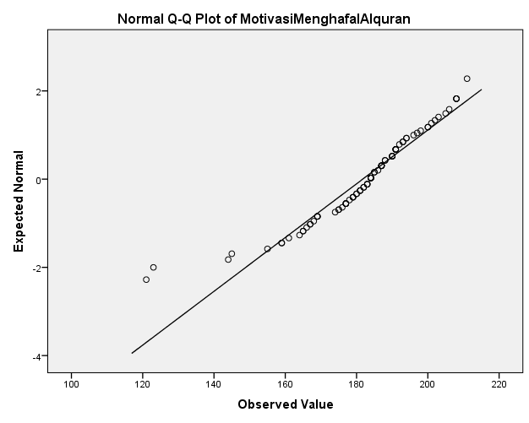
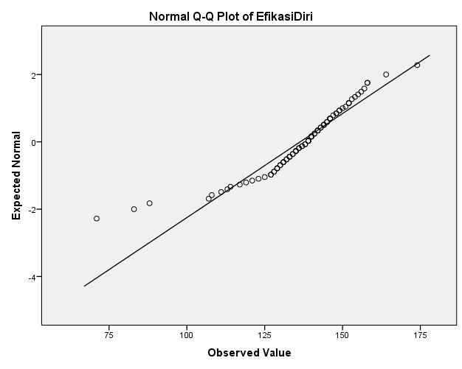
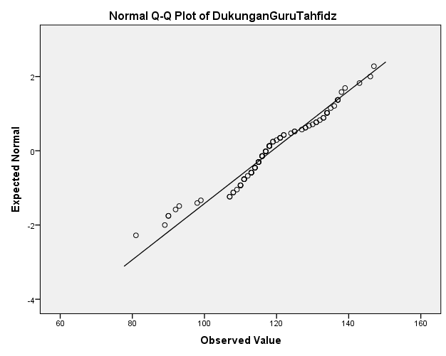
UJI NORMALITAS (p > 0.05)
UJI LINEARITAS (p > 0.05)
Motivasi Menghafal Alquran
0.003
X₁ → Y
0.393
X₂ → Y
0.081
UJI MULTIKOLINEARITAS (~ Tolerance < 1 & VIF < 10)
Tolerance
0.645
VIF
1.551
Efikasi Diri
0.001
UJI HOMOSKEDASTISITAS (p > 0.05 & t_{tabel} (1.988) > t_{hitung})
X₁
0.027 (t_{hitung} -2.258)
X₂
0.950 (t_{hitung} -0.063)
Dukungan Guru Tahfidz
0.013
UJI AUTOKORELASI ~
dw > 4 - dl
terjadi autokorelasi
dw = 2.482
dl = 1.6046
4 - dl = 2.3954

Slide 4
UJI HIPOTESIS KENDALL'S TAU (p > 0.05)
UNTUK PENELITI BERIKUTNYA
X₁ → Y
0.434
Cukup
X₂ → Y
0.218
Sangat Lemah
Perbanyak subyek
Ketepatan dalam operasionalisasi konsep
Penyempurnaan tata bahasa aitem
Administrasi skala yang rapi
Pemberian skor yang tepat
Interpretasi yang tepat
0.00-0.25 | Sangat Lemah
0.26-0.50 | Cukup
0.51-0.75 | Kuat
0.76-0.99 | Sangat Kuat
1.00 | Sempurna

